Slide 1


Team security management
Team security management
班组安全管理
Xxx有限责任公司

Slide 2
Part 01
班组长安全角色认知
目 录
Part 02
班组现场安全管理
Part 03
辨识控制危险源

Slide 3

Part 01
班组长安全角色认知

Slide 4


班组长安全角色认知
安全是一个涉及到社会、家庭、个人安危的极为严肃的问题，搞好安全生产从大处讲，是确保企业的生产长周期稳定运行，创造良好经济效益的前提；从小处讲，就是保障每个家庭、每个成员的健康幸福生活。安全贯穿于每个人的日常工作和生活之中，无论是在工作岗位上还是在下班后，一旦发生事故，受到伤害最大的是我们自己，因此要时刻保持安全警觉。新职工要从思想意识上转变观念，由“要我安全”转向“我要安全”。

Slide 5

班组长安全角色认知
公司人身安全“十大禁令”：
(1)．安全教育和岗位技术考核不合格者，严禁独立顶岗；
(2)．不按规定着装者，严禁进入生产岗位或施工现场；
(3)．不戴好安全帽者，严禁进入生产岗位或施工现场；
(4)．班前饮酒者，严禁进入生产岗位或施工现场；
(5)．不系安全带者，严禁高空作业；
(6)．未采取安全措施，严禁进入塔、罐、容器、下水井、电缆沟等有毒、有害、缺氧作业场所作业；
(7)．未摘牌断电或采取监护措施，严禁进入设备检修或操作；
(8)．机动设备或压力容器的安全附件、防护装置不齐全完好，严禁启动使用；
(9)．机动设备的转动部件，严禁在运转中擦洗或拆卸；
(10)．未测定煤气浓度，严禁进入煤气区域检修或操作。

Slide 6

班组长安全角色认知
“火车跑得快，全靠车头带”
最基层的管理者、组织者、教育者、
领导者、指挥者
班组长是生产一线的指挥者
班组长是班组建设的组织者

Slide 7

班组长安全管理素质
思想素质
安全第一、预防为主、以人为本
技术素质
设备知识、操作知识、应急知识
管理素质
安全管理方法、安全管理技巧

Slide 8

班组基础和现场安全管理
布置任务和人员工作安排
上级有关指示
提出特殊或重要岗位要求注意事项
结合具体任务、设备、作业环境情况布置安全工作
解决班组成员的问题

Slide 9

班组基础和现场安全管理
总结、讲评当班工作的执行完成情况
表扬好人好事
批评、纠正工作中问题，及时制定整改措施

Slide 10
班前会、班后会的技巧
安全检查
类型
安全工作内容主题明确、针对性强
安全
检查表
安全巡检
以人为本，注意沟通技巧，调动工作积极性
安全检查
内容
三检制
察言观色，注意职工情绪、思想状况变化

Slide 11

安全检查的内容
易造成重大损失的易燃易爆危险物品、剧毒品
易造成重大损失的锅炉、压力容器、起重设备、运输设备、冶炼设备、冲压设备、高空作业和本企业易发生工伤、火灾爆炸事故的设备、工种、场所及作业人员
造成职业中毒、职业病的中毒点及其作业人员
直接管理重要作业点和有害点的部门及其负责人

Slide 12

三检制
定整改措施
三定
定完成时间
定整改责任人
班组能整改不推到工段
工段能整改不推到车间
四不推
车间能整改不推到厂里
厂里能整改不推到公司

Slide 13

安全巡检的“四三二一”
    查安全意识强不强
    查安全制度、安全操作规程执行好不好
    查设备、设施运行状况好不好，安全措施、安全防护是否到位，查物料使用是否有隐患
    查作业环境、作业现场是否符合要求

Slide 14
Part 02
班组现场安全管理

Slide 15

班组基础和现场安全管理
掌握本班组个人家庭情况
掌握本班组人员近期精神状况和思想倾向
掌握本班组人员个性特点
望：要害部位、巡检点，望人员状态、员工行为
闻：是否有特殊气味
听：是否有特殊或者不正常的声音
问：工作情况、时间、地点

Slide 16

一个好的作业标准
目标明确；
显示过程和结果；
准确、具体，避免抽象；
具有可操作性；
适时修订
身体运动时，避免出现不自然的姿势；
尽量避免人体重心经常上下移动；
动作要有连贯性，符合自然节奏，运动方向不要急剧变化
动作不受限制；
能不用手和眼的，就尽量不用；
两手的动作尽量小
尽量借助其他工具、设备的力量

Slide 17

一个好的作业标准
行进道路、照明、通风要合理分配；
机械、物料、工具的位置固定，作业方便；
使用人力移动物体时，尽量保持水平移动；
机械的操作部分，应安排在正常操作范围之内，以免怎家人员的精神和体力的负担；
移动物体时，可考虑利用重力
操作台、座椅的高度与操作人员相适宜；
尽量使用工具、夹具代替徒手操作；
将操作杆或手把等设置在操作者的身体不移动就可以进行操作的地方；
操作人员经常用手握持的工具与手的接触面积尽可能大一些。

Slide 18

作业标准
行进道路、照明、通风要合理分配；
机械、物料、工具的位置固定，作业方便；
使用人力移动物体时，尽量保持水平移动；
机械的操作部分，应安排在正常操作范围之内，以免怎家人员的精神和体力的负担；
移动物体时，可考虑利用重力
操作台、座椅的高度与操作人员相适宜；

Slide 19

海因里希因果连锁理论
海因里希首先提出了事故因果连锁论，用以阐明导致伤亡事故的各种原因及与事故间的关系。该理论认为伤亡事故的发生不是一个孤立的事件，尽管伤害可能在某瞬间突然发生，却是一系列事件相继发生的果。 。

Slide 20

不安全行为
防止和避免人和物的运动轨迹的交叉是避免事故发生的根本出路
控制人的不安全行为
控制物的不安全状态

Slide 21

存在条件
是具有潜在危险的源点或部位，是爆发事故的源头，是能量、危险物质集中的核心，是能量从那里传出来或爆发的地方。
存在条件是指危险源所处的物理、化学状态和约束条件状态。
触发因素虽然不属于危险源的固有属性，但它是危险源转化为事故的外因，而且每一类型的危险源都有相应的敏感触发因素

Slide 22

基本要求
1.
2.
3.
4.
安全对策措施基本要求
安全技术措施等级顺序
安全技术措施具体原则
安全对策措施概要内容
能消除或减弱生产过程中产生的危险、危害
处置危险和有害物，并降低到国家规定的限值内
预防生产装置失灵和操作失误产生的危险、危害
能有效地预防重大事故和职业危害的发生

Slide 23

合理分配
消除
预防
减弱
隔离
连锁
警告
行进道路、照明、通风要合理分配；
机械、物料、工具的位置固定，作业方便；
使用人力移动物体时，尽量保持水平移动；
机械的操作部分，应安排在正常操作范围之内，以免怎家人员的精神和体力的负担；
移动物体时，可考虑利用重力
操作台、座椅的高度与操作人员相适宜；

Slide 24

安全对策措施概要的内容
厂址及厂区平面布置的对策措施；
防火、防爆对策措施；
电气安全对策措施；
机械伤害对策措施；
其他安全对策措施（包括：高处坠落、物体打击、安全色、安全标志等方面）。
有害因素控制对策措施（包括：尘、毒、窒息、噪声和振动等有害因素的控制对策措施）
安全管理方面的对策措施

Slide 25

违章含义
那些固守旧有的不良作业传统和工作习惯，违反安全工作规程的行为。
是长期沿袭下来的作业行为，实质上是违反安全生产工作客观规律，盲目的自觉不自觉的随心所欲，但都习以为常，习惯成自然。
他不是在一个人身上偶尔出现，而是在许多人身上经常表现出来的违章行为。

Slide 26
Part 03
辨识控制危险源

Slide 27
应急处置流程
班组长
立即采取自救，如果涉及到人员受伤，
立即送往公司医疗点或立即拨打“120”急救
班组发生安全事故
班组长
立即上报工段长和车间安全管理员
班组长
维护现场秩序和保护事发现场以备调查

Slide 28

心跳呼吸突然停止时的表现
1）、意识突然丧失，病人昏倒于各种场合
2）、大动脉搏动消失（颈、股动脉）
3）、病人有临终呼吸，倒气、叹息样呼吸
4）、面色苍白或转为紫绀
5）、瞳孔散大
6）、部分病人有短暂抽搐,随即全身肌肉松软

Slide 29
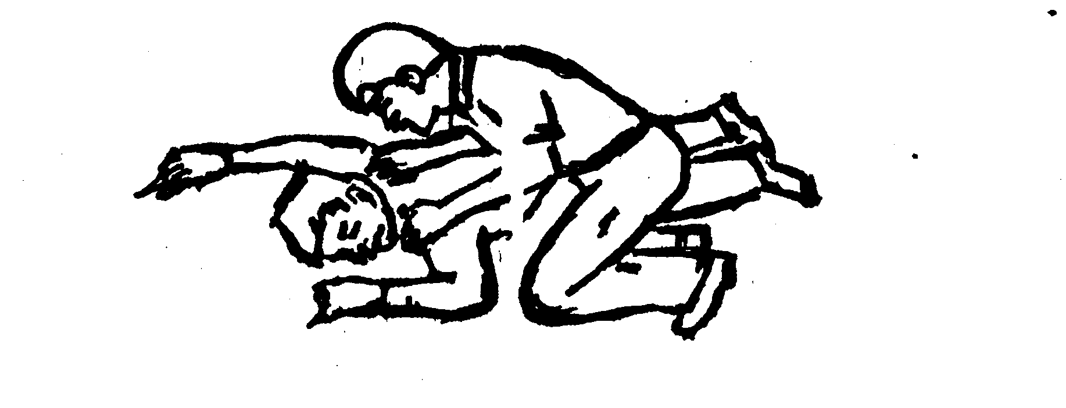
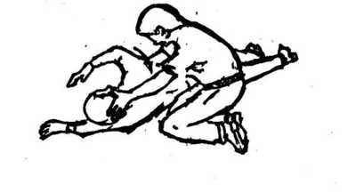
判断意识和畅通气道
(1) 判定病人有无意识
轻摇动病人肩部，高声喊叫“喂，你怎么啦？”
若无反应，立即用手指按人中穴约5秒钟
（2）将病人放置呈仰卧位，头、颈、躯干平直无扭曲，双手放于躯干两侧；整体转动时要注意保护颈部，一手托住颈部，另一手扶住肩部使病人平稳地转动至仰卧位

Slide 30
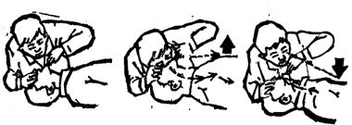
心跳呼吸突然停止时的表现
在保持呼吸道畅通和病人口部张开的位置下进行：用扶按前额之首的拇指与食指，捏闭病人的鼻孔，抢救者深吸气后吹气两口，每次吹入的气体量为800-1200毫升进行救治时，每按压胸部30次，吹气两口即30∶2

Slide 31
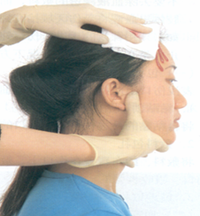
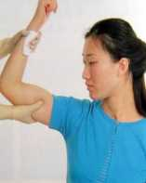
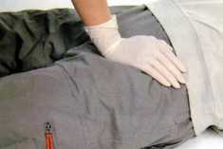
心跳呼吸突然停止时的表现
用手指压在伤口出血之上的主要动脉部位，阻断血流。压迫10-15分钟，时间不宜过久；救护人员要熟悉各个部位血管出血的压点，力度要适中，尽可能保持患处举高，减慢流血速度

Slide 32
中暑的表现
先兆中暑：
高温下出现大汗、口渴、无力、头晕、眼花、耳鸣、恶心、心悸、注意力不集中、四肢发麻等，体温不超过38℃。
轻度中暑：
上述症状加重，体温在38℃以上，面色潮红或苍白，大汗，皮肤湿冷，脉搏细弱，心率快，血压下降等呼吸及循环衰竭的症状及体征。
重度中暑：
（l）中暑高热：开始有先兆中暑症状，以后出现头痛、不安、嗜睡、甚至昏迷。面色潮红，皮肤干热。血压下降，呼吸急促，心率快。体温在 40℃以上。 （2）中暑衰竭：表现为面色苍白，皮肤湿冷，脉搏细弱，血压降低，呼吸快而浅，神志不清，腋温低，肛温在38.5℃左右。

Slide 33
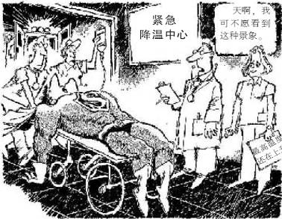
中暑的表现
一、移.迅速将病人移至阴凉、通风的地方，解开衣裤，以利呼吸和散热。
二、擦。用毛巾擦拭患者身体四周，把皮肤擦红，一般擦15—30分钟左右，即可把体温降至37—38℃，大脑未受严重损害者多能迅速清醒。
出现中暑症状的患者应立即就医，以免症状加重，危及身体健康和生命

Slide 34

骨折急救
骨折判断
(一)疼痛、肿胀
(二)畸形
(三)骨摩擦感和摩擦音
(四)功能障碍
(五)循环、神经损伤的检查
现场骨折临时固定
(一)就地取材，例如树枝、竹竿、硬纸板等
(二)以健肢固定伤肢，达到稳定骨折部位的作用，使骨折端不能随便移动以防骨折端刺伤血管、神经
(三)对开放性骨折，首先要处理伤口、包扎止血，然后固定

Slide 35

安全生产法关注点：
第四十六条：从业人员有权对本单位的安全生产工作中存在的问题提出批评、检举、控告；有权拒绝违章指挥和强令冒险作业。
第四十九条：从业人员在作业过程中，应当遵守本单位的安全生产规章制度和操作规程，服从管理，正确佩带和使用劳动防护用品。
从业人员应当接受安全生产教育和培训，掌握本职工作所需的安全生产知识，提高安全生产技能，增强事故预防和应急处理能力。
第七十条：生产经营单位发生生产安全事故后，事故现场有关人员应当立即报告本单位负责人。单位负责人接到报告后，应迅速采取措施，组织抢救，防止事故扩大，减少人员伤亡和财产损失。

Slide 36

安全生产法关注点：
第九十条：生产经营单位的从业人员不服从管理，违反安全规章制度或者安全操作规程的，由生产经营单位给予批评教育，依照有关规章制度，给予处分；造成重大事故，构成犯罪的，依照刑法有关规定追究刑事责任。
生产经营单位主要负责人对生产安全事故隐瞒不报、慌报或者拖延不报的，依照前款规定处罚。

Slide 37

消防法关注点：
第六十四条 违反本法规定，有下列行为之一，尚不构成犯罪的，处十日以上十五日以下拘留，可以并处五百元以下罚款；情节较轻的，处警告或者五百元以下罚款：
（一）指使或者强令他人违反消防安全规定，冒险作业的；
（二）过失引起火灾的；
（三）在火灾发生后阻拦报警，或者负有报告职责的人员不及时报警的；
（四）扰乱火灾现场秩序，或者拒不执行火灾现场指挥员指挥，影响灭火救援的；
（五）故意破坏或者伪造火灾现场的；
（六）擅自拆封或者使用被公安机关消防机构查封的场所、部位

Slide 38

道路交通法关注点：
第二十一条 驾驶人驾驶机动车上道路行驶前，应当对机动车的安全技术性能进行认真检查；不得驾驶安全设施不全或者机件不符合技术标准等具有安全隐患的机动车。
第二十二条 机动车驾驶人应当遵守道路交通安全法律、法规的规定，按照操作规范安全驾驶、文明驾驶。
饮酒、服用国家管制的精神药品或者麻醉药品，或者患有妨碍安全驾驶机动车的疾病，或者过度疲劳影响安全驾驶的，不得驾驶机动车。
任何人不得强迫、指使、纵容驾驶人违反道路交通安全法律、法规和机动车安全驾驶要求驾驶机动车。

Slide 39
Team security management
谢谢欣赏
Xxx有限责任公司

